Slide 1
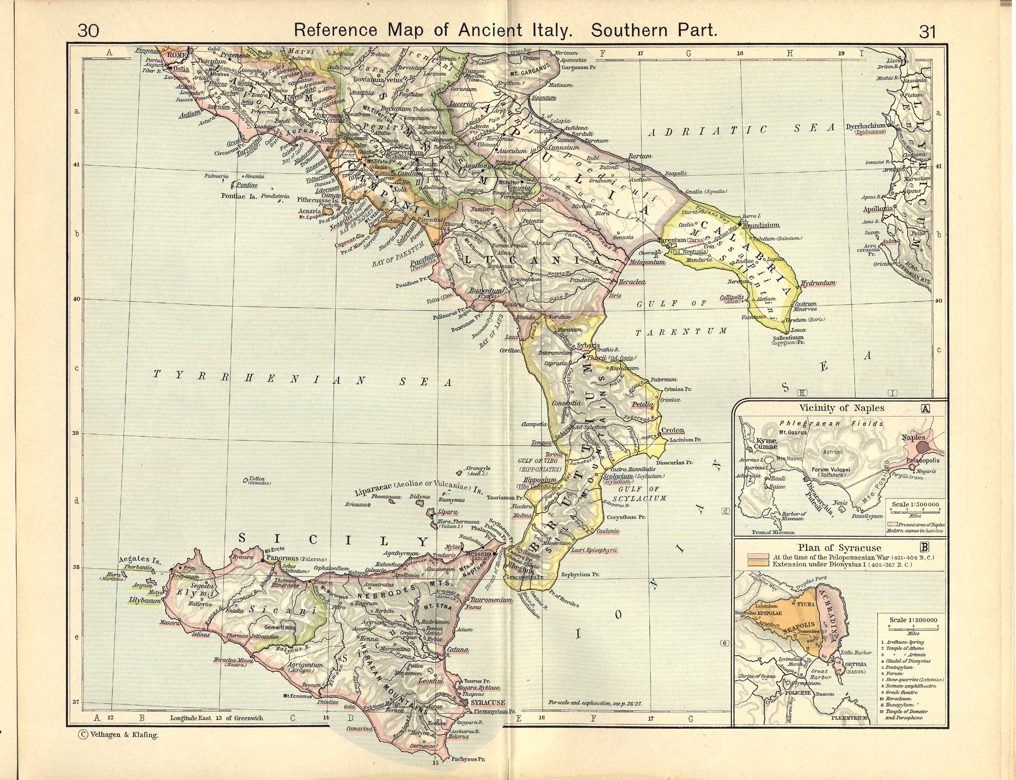
Topografie starověké Itálie
Regio III – Lucania et Bruttium

Slide 2
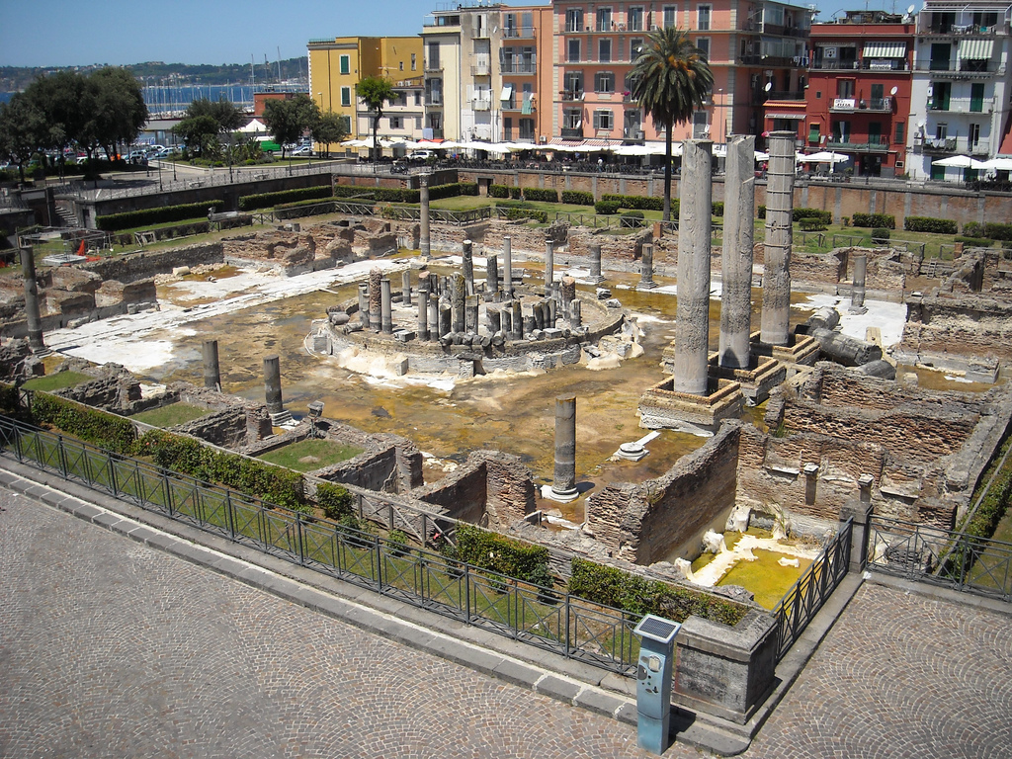
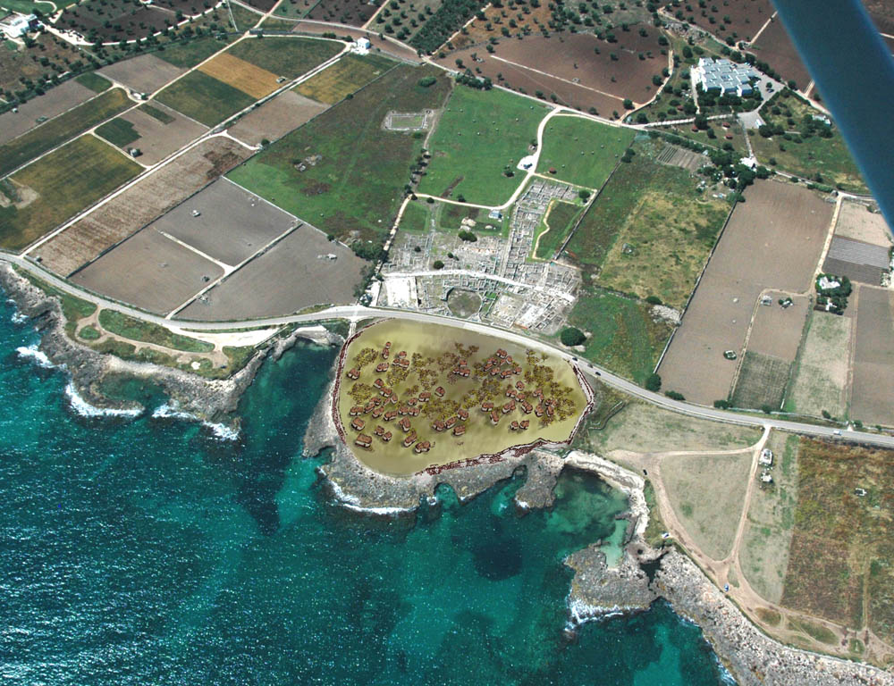
a
b

Slide 4
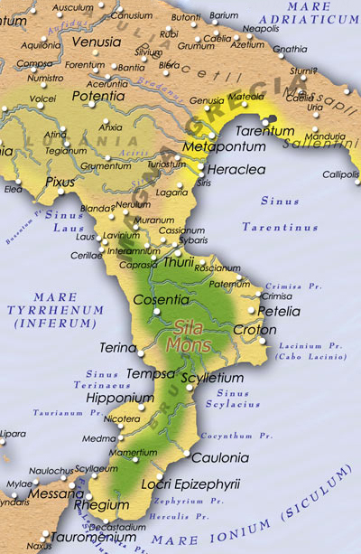
Lukánia a Brutium
Lukánia: dnešná Basilicata, časť Kalábrie a juh Kampánie
Brutium: dnešná Kalábria
Regio III
kmene: Italikovia, Enatrovia, Choni, Morgete, Sikulovia
mýtický kráľ Italikov - zmenil kočovný spôsob života
poľnohospodárstvo (na konci doby bronzovej)
doba železná: Sikulovia – postupne odišli osídľovať Sicíliu
Enotrovia a Choni – vyššie položené polohy, prosperovali na úrodnej planine, udžiavali obchodné styky s prichádzajúcimi Grékmi – ešte pred zakladaním kolónií
Gréci – vo väčšom počte prišli v pol. 8. stor. BC – zakladajú Rhegion (Reggio Calabria) a Zankle (Messina)
- kolónie blízko ciest, strategické umiestnenie
Achájci založili Croton a Sibari, Metapontum (počas 7. stor. BC)
obyvatelia Locris (S Grécka) – Locri Epizefiri – zač. 7. stor. BC
Iónovia – 1. pol. 7. stor. BC – Siris
ďalšie kolónie: Hipponion (Vibo Valentia), Medma (Rosarno), Metauro (Gioia Tauro)

Slide 5
v 6. stor. BC – vojna - Krotonu (so Sibari) a Locri (koalícia so Siris a Metaponto)
5. stor. BC – prichádzajú Lukánci – proti nim koalícia Grékov – Lega Italiota – neskôr sa pridal aj Tarent
444 BC – založenie Thuri – Athénčania (poslal Pericles) – problémy
vojna medzi Thuri a Tarenťanmi – chceli ovládnuť úrodné územie okolo Siris – 10 rokov – založenie Heraclee (Tarent – politická prevaha)
Heraclea – sídlo Lega Italiota – až do momentu príchodu Alexandra Molosso do Tarentu (umiestnenie jeho tábora je neznáme)
356 BC – vzbura medzi Lukáncami – viedlo k založeniu konfederácie Bruttiov - hl. mestom Consenza – územie – Bruttium
291 BC – Rimania zakladajú kolóniu s veľkým počtom obyvateľov – Venosa – jedna z najstarších v južnom Taliansku

Slide 6
280 BC – Lukánia miestom stretu Pyrhu s Rimanmi – asi desaťročie krajina devastovaná bojmi, aj Rimania s Kartágincami
na konci 2. púnskej vojny – Lukánia a Bruttium na strane Kartága – prísne potrestaní – Rimania založili množstvo kolónií: Potenza, Vibo, Copiae, Scolacium
už existujúce mestá – chudobné osady: Croton, Reggio, Locri
kon. 2. stor. BC – via Appia – systém veľkostatkov spravoval územie, všetok príjem sa sústredil do rúk niekoľkých ich majiteľov
vyľudňovanie vidieka do väčších miest
4. stor. AD – magistrát (corrector) – spravoval Lukániu a Brutium
6. stor. AD – Byzantinci, ktorí pochádzali z Kalábrie – zmena mena na Kalábria (zachovalo sa doteraz)

Slide 7
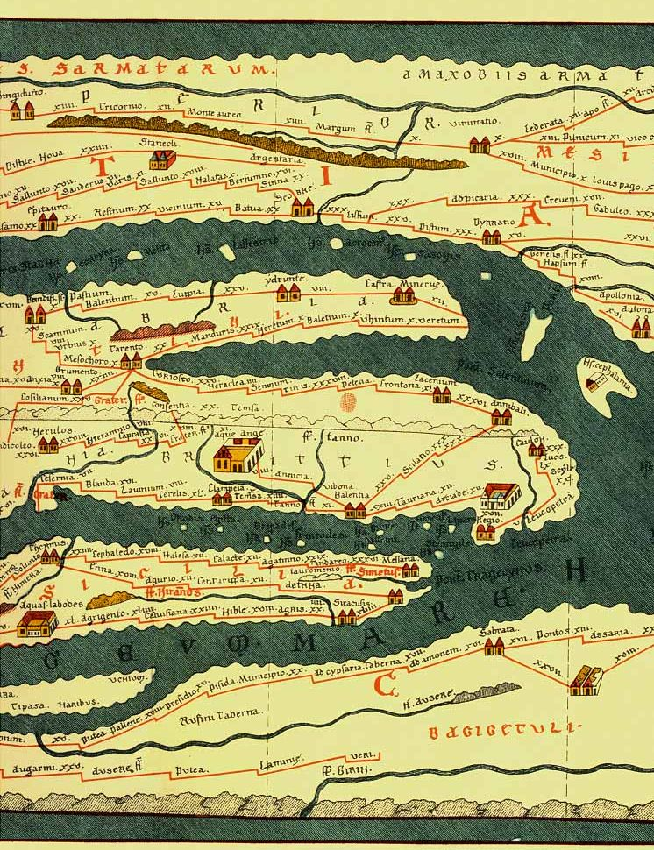
Siris – Heraclea
Policaro
- Siris a Heraclea – topograficky prepojené – ťažké určiť hranice územia
Siris – cca 660 BC
Heraclea – neexistuje priamy archeologický alebo literárny dôkaz založenia – prítomnosť iónskych kmeňov pred založením Heraclee
Siris
2 oblasti nekropoly (Modonnella, Cechiarto) – v blízkosti hradu baróna Berlingieriho – hroby zo 7. stor. BC
výbava: grécka, pôvodné obyvateľstvo
dôkaz: simultánne osídlenie územie oboma národmi, obchodné vzťahy pred založením gréckych kolónií
archaické osídlenie: menšie, roztrúsené skupinky osídlenia + korešpondujúce nekropoly
opevnenie – 7. stor. BC
v priebehu 6. stor. BC – zvyšky chrámu – na juhu kopca – odkiaľ pochádza množstvo materiálu spoločného aj so susediacou svätyňou Demeter

Slide 8
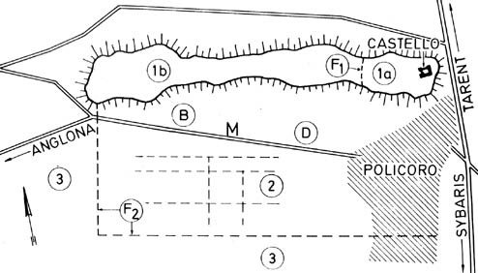
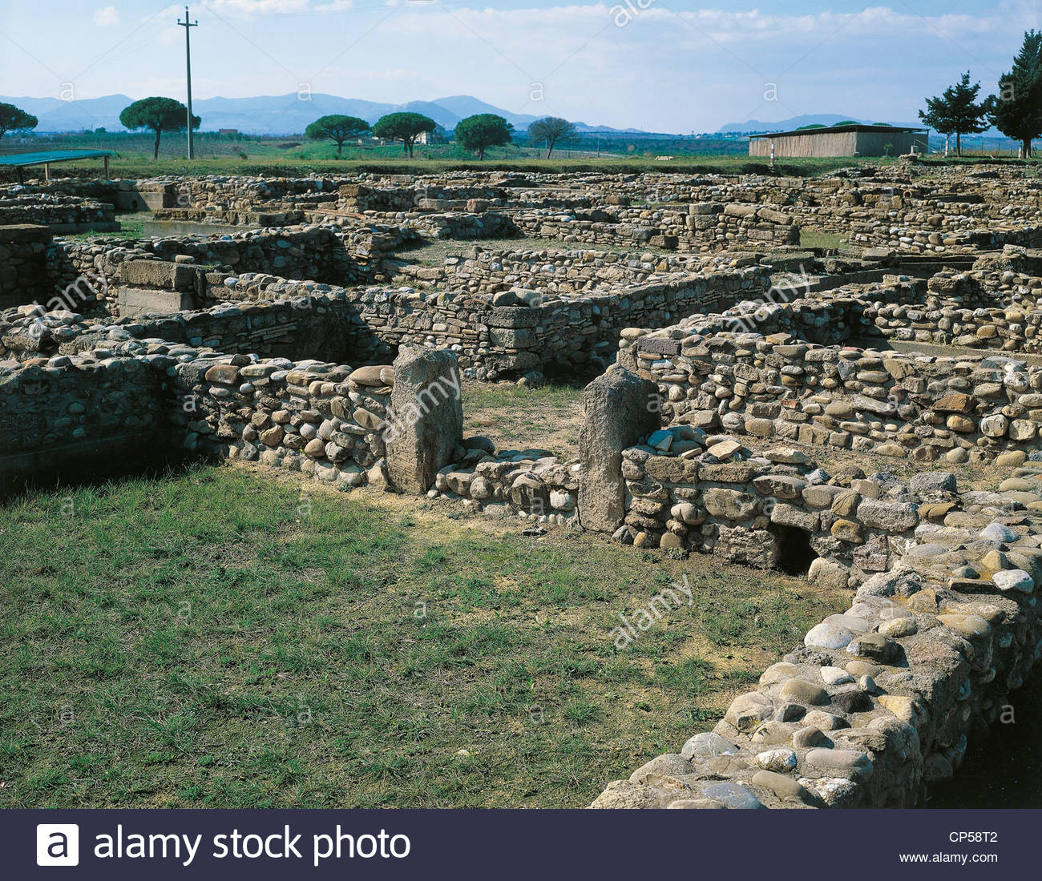
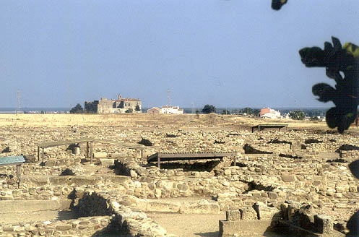
Heraclea
poloha archeologicky dokázaná
thurino-tarentská kolónia, 433 BC
zvyšky nad archaickým osídlením
- vrch Castello – obrovská planina – na okraji umiestnené obydlia – zachované základy, rovné ulice
centrálna časť – ergasterion – 4. – 3. stor. BC
v priebehu 4. st. BC – opevnenie ochraňuje celé mestské osídlenie – rôzne fázy

Slide 9
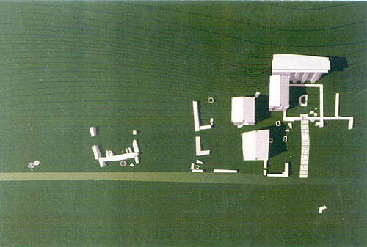
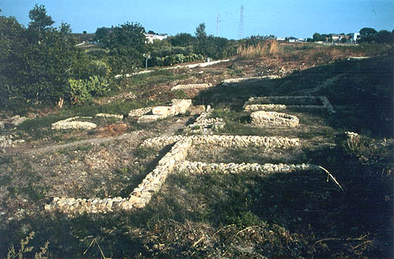
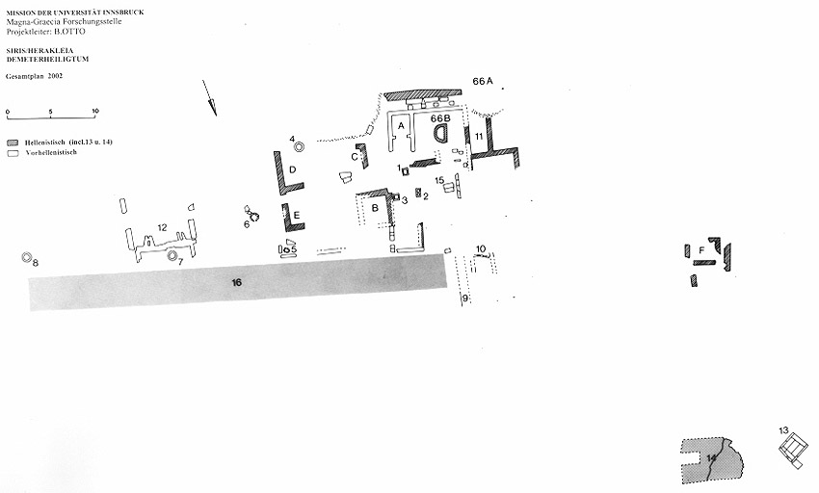
Svätyňa Demeter
miniatúrne vázy, votívne terakoty, sošky Demeter, oltár
pol. 6. stor. BC / 2. pol. 4. stor. BC

Slide 10
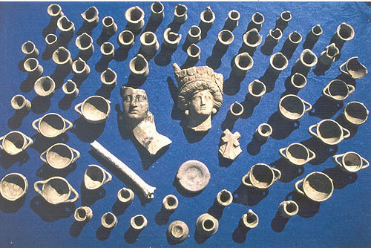
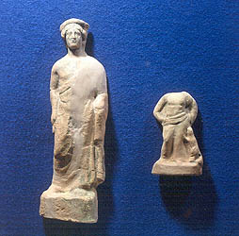
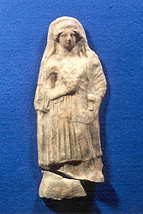
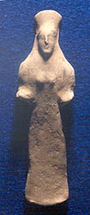
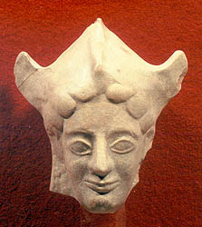
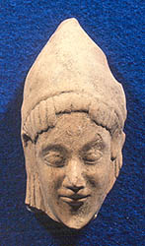
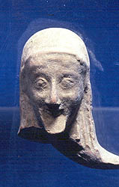
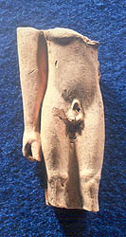
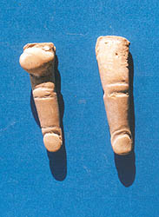
ďalší materiál – 5. – 4. stor. BC – bronzová votívna dostička – 2 oči – možno pochádzala z Asklepiovej svätyne (nedokázané)
mimo mesta – množstvo nekropol – archaická fáza, potom znovu až v období republiky a principátu
hrobky – množstvo typov – inhumácia aj kremácia (aj rôzna výbava)

Slide 11
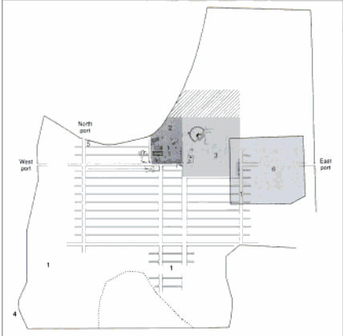
Metapontum
literárna tradícia – Nestor a jeho skupina po skončení Trójskej vojny
achájska kolonizácia na úkor Tarenťanov
odhliadnutie od lit. tradície: archeologické pramene – kon. 7. stor. BC (8. stor. BC – stopy osídlenia – roztrúsené chatrče)
úrodné územie (kukurica na minciach ako znak)
Antiochos zo Syrakúz – založenie – Sybaris (obyvateľstvo pôvodne z Acháje) – zablokovanie expanzie Tarenta
žiadosť o pomoc v Grécku – Alexander Molosso, Kleonymos (kráľ zo Sparty)
po páde Tarenta – súčasťou Ríma – námorný spojenec
po Púnskych vojnách – upadala sláva, zdevastované územie
podľa Pausania v 2. st. AD – mesto opustené – zostali múry opevnenia a divadlo, ale pamiatky slúžili ako zdroj stavebného kameňa pre obyvateľstvo
východná časť mesta – najprv letecké snímkovanie – územie, kde sa sústredil život počas 2. púnskej vojny - obdĺžnikový priestor, priekopa a organizácia podobná ako castrum
mimo mesta – nekropola
opevnenie – zač. 6. stor. BC veľmi nepravidelný tvar – sledovali toky riek, ktoré mesto obtekali na severe a juhu, zo sušených tehál na kamennom podstavci
vykopávky v severnej časti – datácia 7. stor. BC (ostatné časti sú zrekonštruované v neskorších obdobiach – klasické a helenistické), priekopa pred opevnením
mesto – pravidelná sieť ulíc – veľké priestranstvá Z-V, S-J

Slide 12
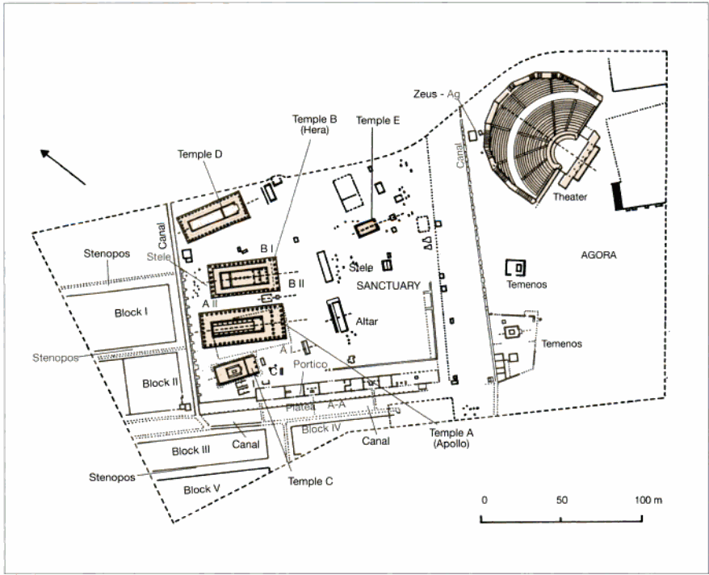
Hérin chrám – chrám A
2.štvrtina 6. stor. BC (prvá fáza)
niekoľko fáz výstavby
dórsky chrám
Chrám D
dlhá, úzka cela
hlboký pronaos, anty
8 x 20 stĺpov
iónsky rád
Chrám B – Apollónov chrám
2.pol. 6.stor. BC
2 fázy výstavby
Chrám C
- kon. 7. stor., prestavba 5.stor. BC
základy, roh celly
dekorácia: terakotové dosky – sprievod žien na vozoch, nízky reliéf
chrám Athény (?) – podobná výzdoba ako chrámy Athény v Sybaris a Siris
použité spoglia zo staršej svätyne Achájcov v Metaponte

Slide 13
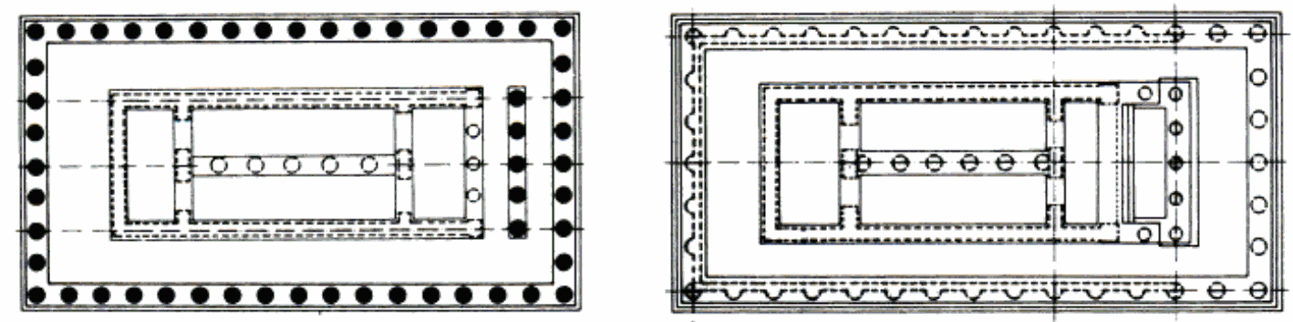
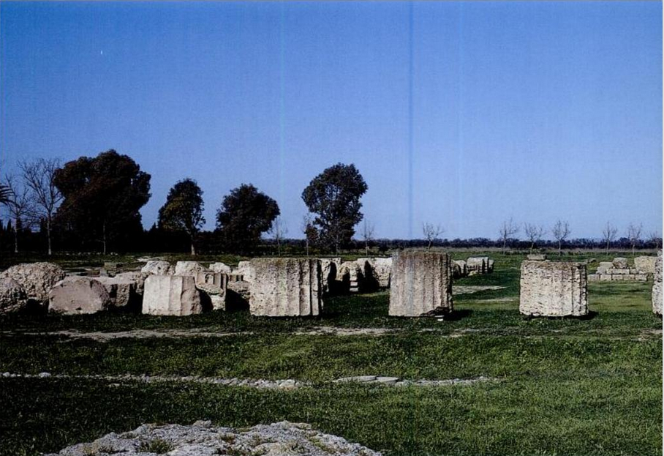
Chrám A – Apollónov chrám

Slide 14
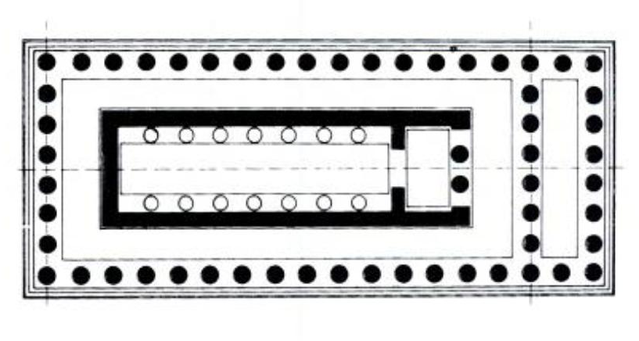
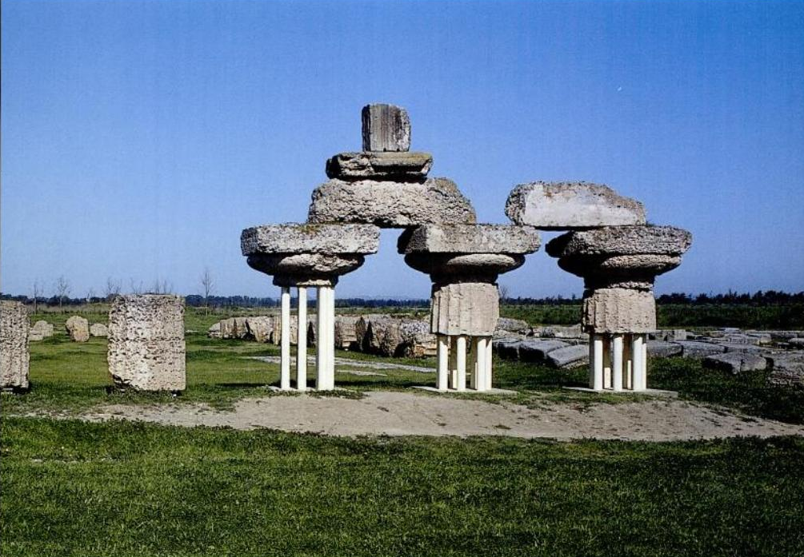
Hérin Chrám (B)

Slide 15
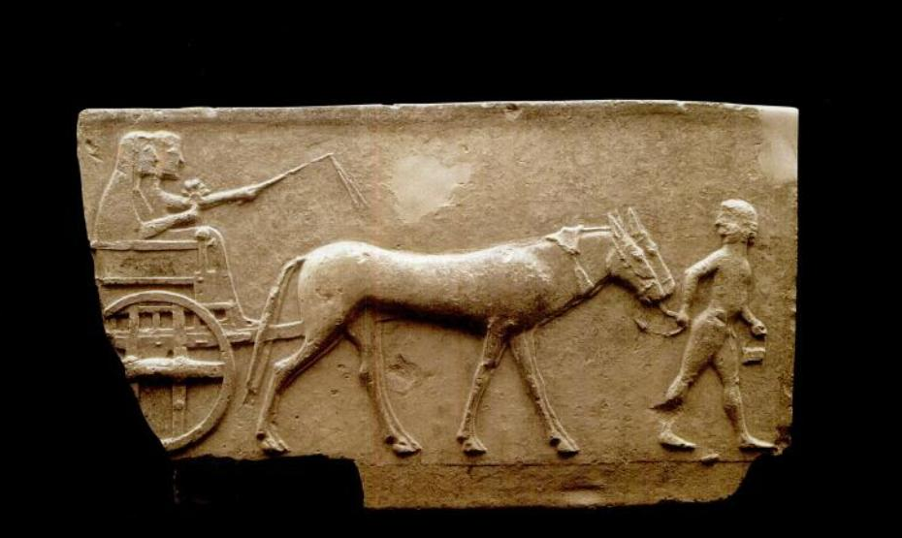
Chrám C
terakotová výzdoba
575 – 550 BC

Slide 16
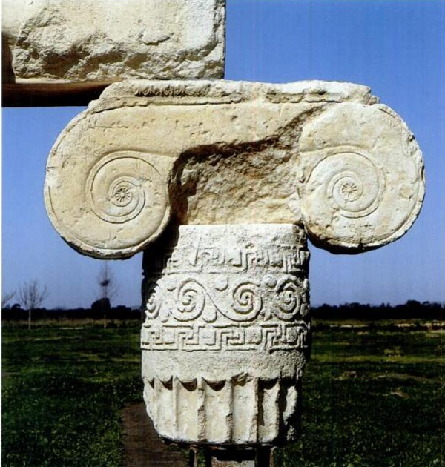
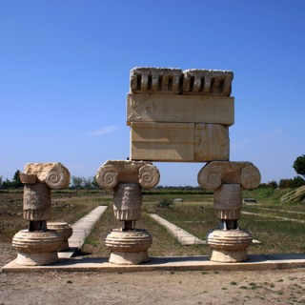
Chrám D

Slide 17
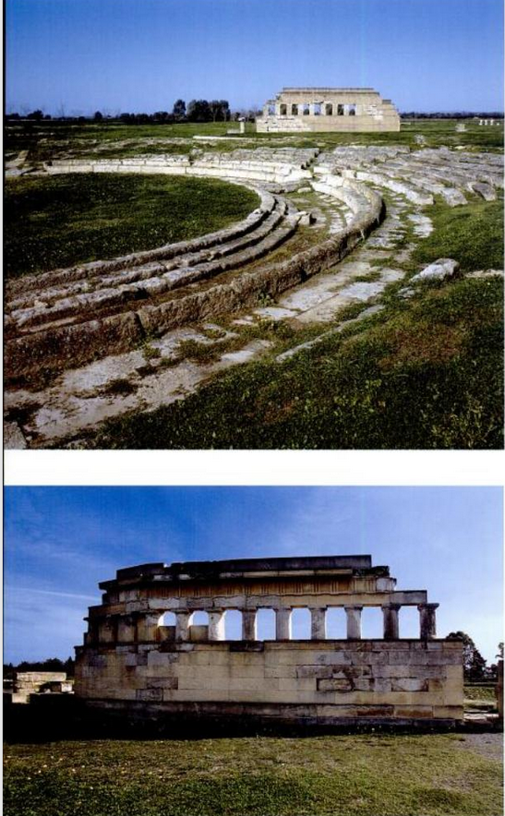
Agora
- na západ od chrámov a ich oltárov – agora
- od seba oddelené portikom – in situ len bázy pilierov
Divadlo
budova úplne zničená v 50tych rokoch
dobre viditeľná kvôli výskumom
- pod divadlom – predchádzajúce fázy divadla
a) 1. fáza – 2. pol. 6. stor. BC – múr dlhý 62 m
b) 480 – 470 BC – súčasný plán – 2 časti cavee – polkruhové, v centre obdĺžnikový priestor
- eklesia – miesto stretávania sa
c) 4. stor. BC – eklesiasterion – zmenené na divadlo – okrúhla orchestra
na V – oltár, báza (obrovská) s nápisom Dios Agora – takže zasvätená Diovi

Slide 18
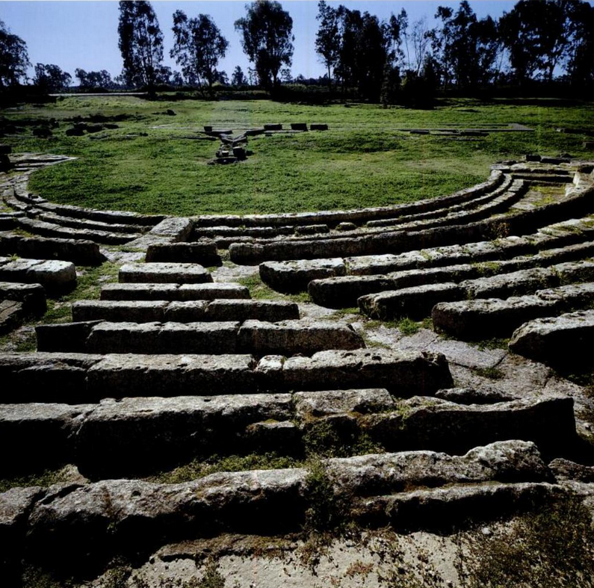

Slide 19
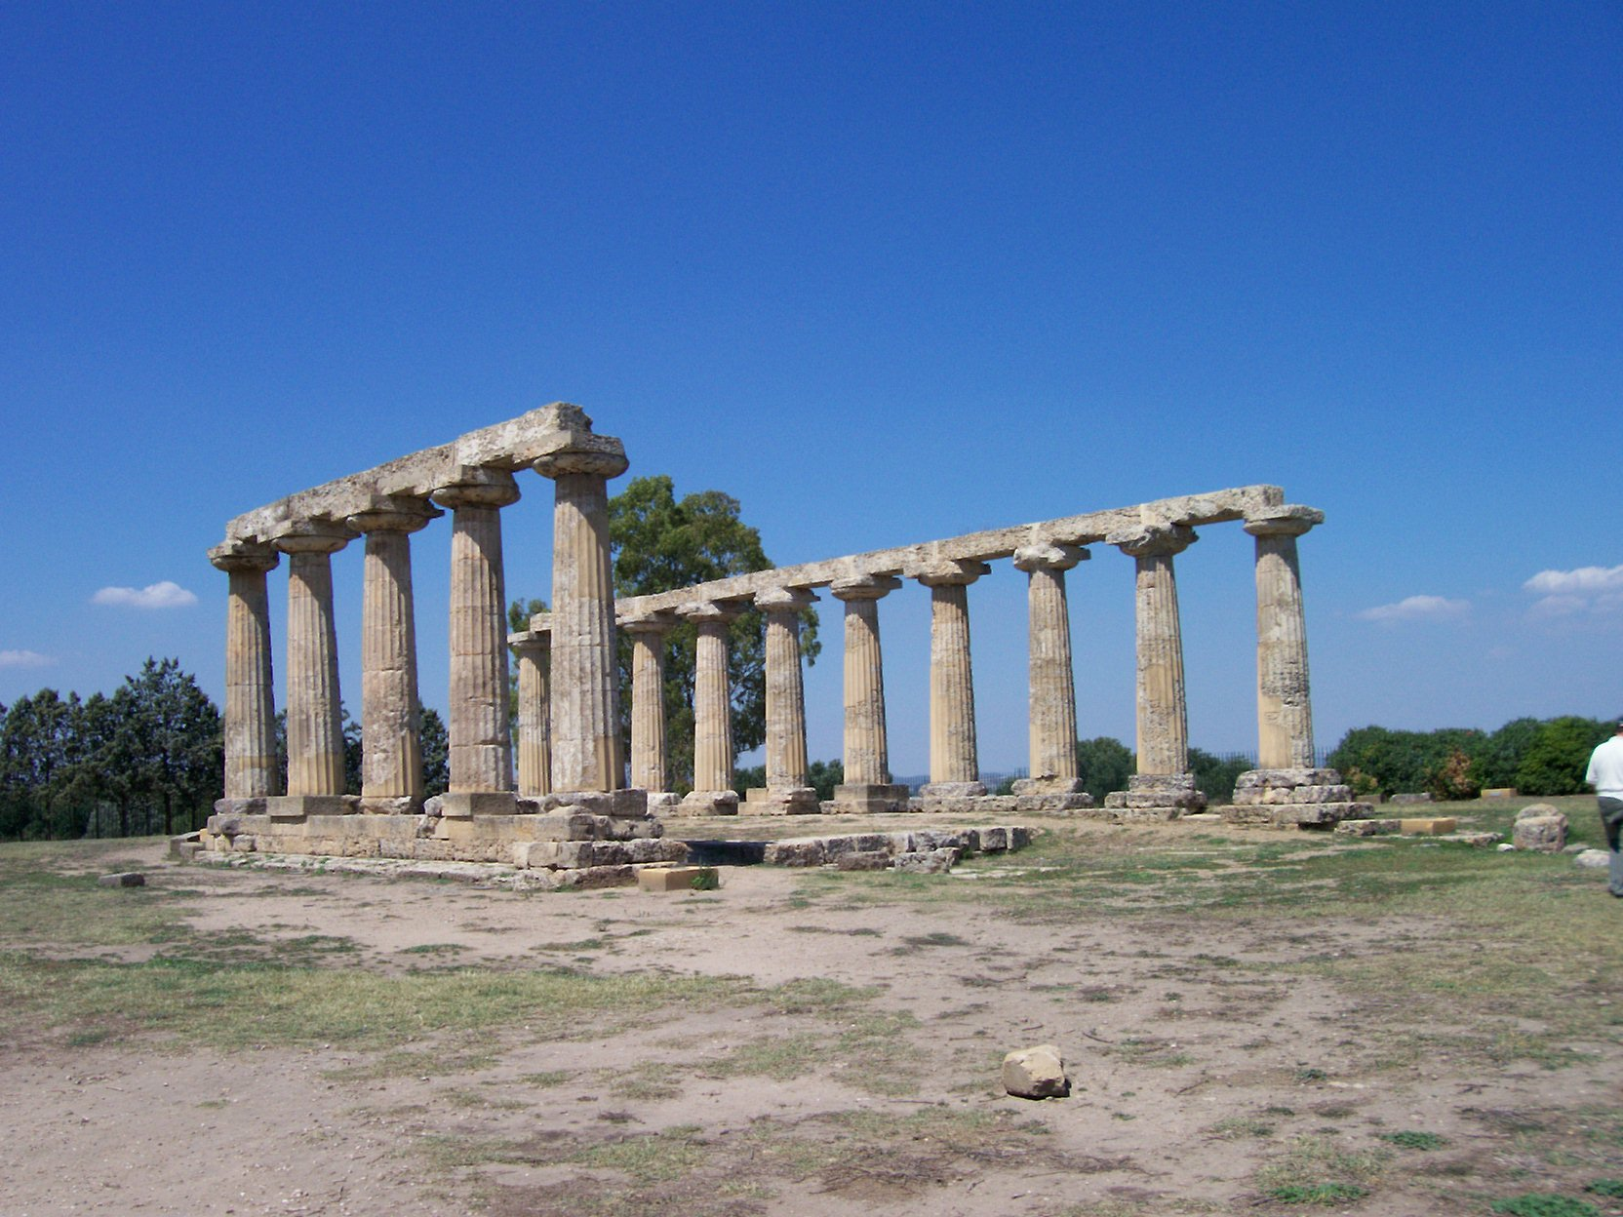
Chrám Héry – Tavole Palatine
dórsky chrám (metópy a triglygfy), 540 – 530 BC
15 stĺpov
na severe – pozdĺž cesty do Tarenta
cella, pronaos, adyton, 6 x 12 stĺpov

Slide 20
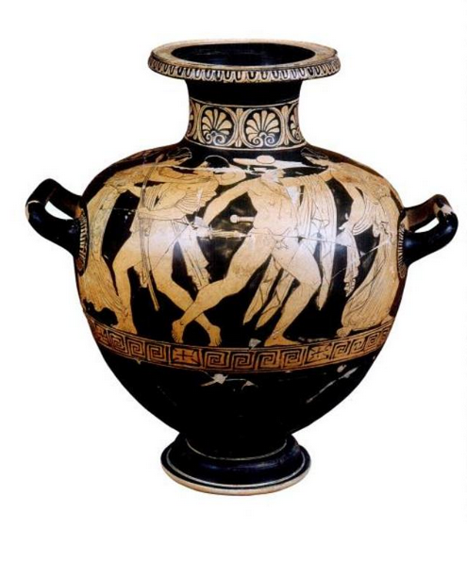
Východ od agory – svätyňa Apollóna
ergasterion (štvrť hrnčiarov) – nájdených množstvo pecí – okrúhly pôdorys (6. – 4. stor. BC)
hlavne 4. stor. BC – najznámejší maliari váz
- maliar Creusa a maliar Dolone, maliar Amyka

Slide 21
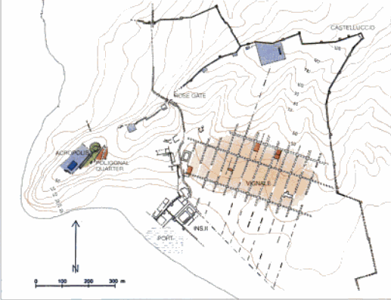
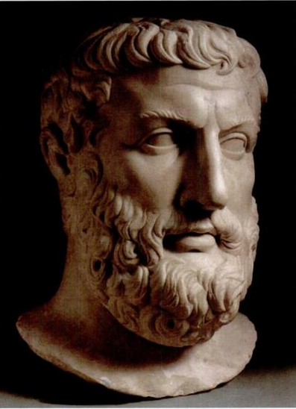
Velia
mesto založené obyvateľmi z Focei – pôvodne z Malej Ázie - 540 BC
najprv sa chceli usadiť na Korzike – vyhnaní Etruskami a potom Kartágincami, cez Reggio Calabria sa dostali do Lukánie
pôv. meno Elea/Hyele
známe lekárskou a filozofickou školou – zakladateľ Parmenides
Zenon
strategická poloha – prístavisko
zač. 5. stor. BC – predhorie – postavená svätyňa (akropola) – na severe a juhu mestské osídlenie
neskorá antika – veľká časť mesta opustená, osídlenie len na predhorí
výskum: akropola, opevnenie, severné a južné obytné štvrte

Slide 22
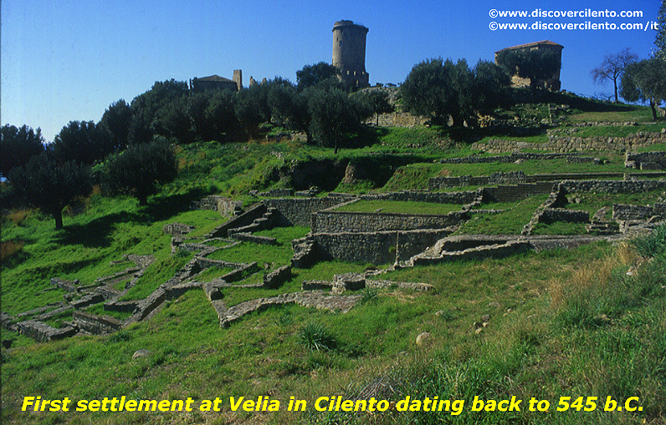
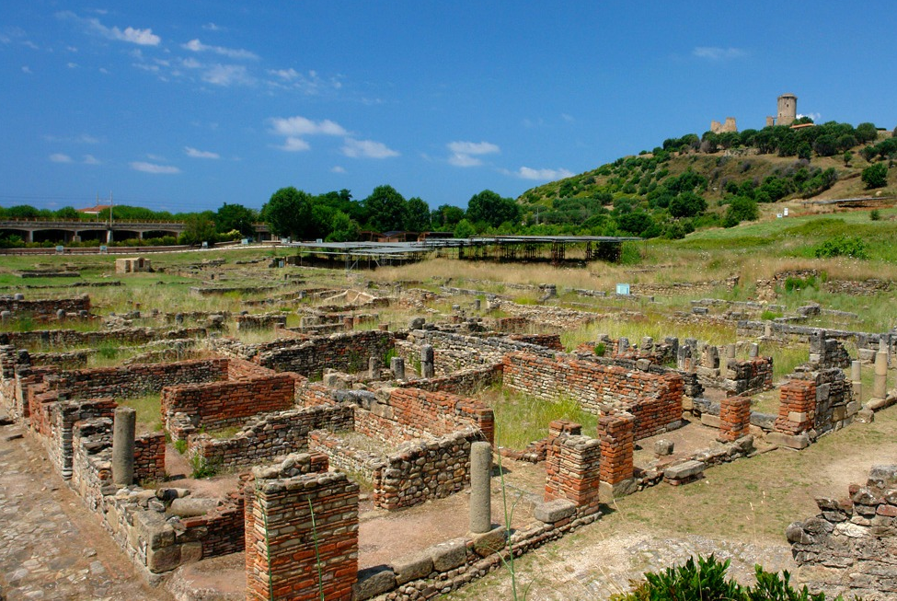
SEVER
a) Severné obytné štvrte – Porta Marina nord e sud – spojené cestou
b) Osídlenie – 4. stor. BC – zakopané a mesto postavené (rozdelené do pravidelných obdĺžnikových priestorov), rozdelené ulicami
JUH
Opevnenie (dvojité) + brána – 4. stor. BC – viditeľné len v lete, keď klesne hladina mora
Okrúhla veža – pôvodne prístav, 5. stor. BC – potom zahrnutá do opevnenia
Napravo od veže – Porta marina sud – vstup pre chodcov
Napravo od Porta marina – kryptoportikus – dlhý ako jedna insula
- Archeologický výskum zistil – priestor mimo mesta bol v 5. storočí BC obývaný remeselníkmi, v 4. stor. BC včlenený do opevnenia
- 1. stor. AD – jeden blok prestavaný na svätyňu Augusta – krytý portikus, obsahoval mnoho portrétov rodiny

Slide 23
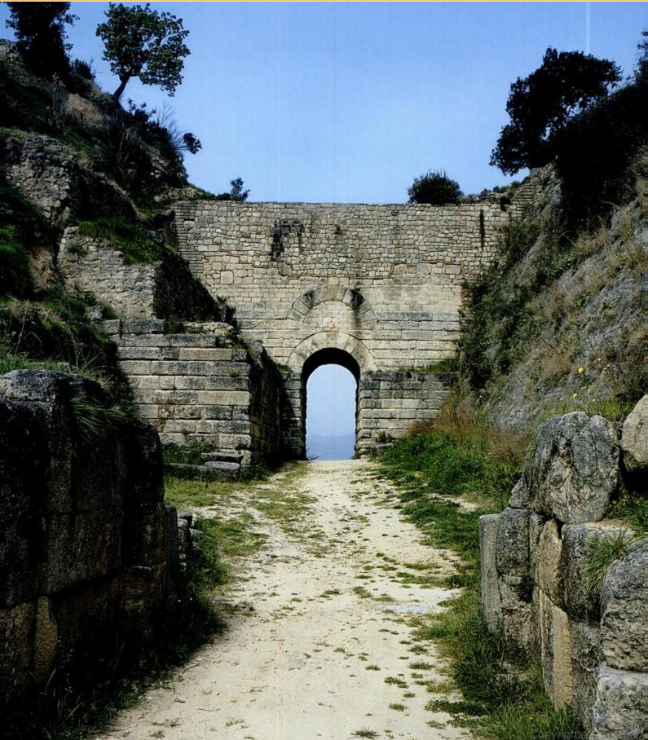

Slide 24
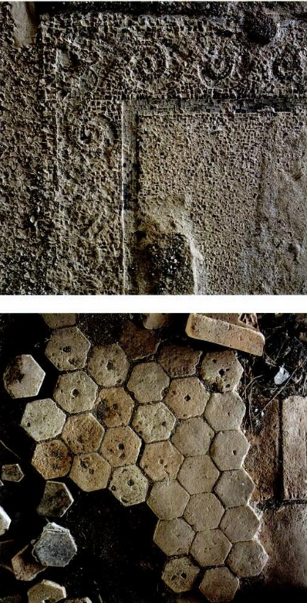
štvorcové brány – definovali prvý mestský okruh
Porta Arcaica
Porta Rosa – 2. pol. 4. stor. BC – grécka architektúra „post and lintel“
Severné osídlenie nie je odkryté – súkromné pozemky
Thermy
- východne od Porta Rosa
- zač. 3. stor. BC
- nimfeum – jónske stĺpy (len bázy)
Akropola
a) Štvrť osídlená v helenizme – dielňa rezbára – 14 dórskych hlavíc z pieskovca, pod akropolou
b) Zvyšky archaického mesta – 1. kolónia z 540 BC – obytná časť – polygonálne murivo z pieskovca – naukladané do podoby terás
- Na zač. 5. stor. BC (480 BC) – veľká prestavba, monumentalizácia akropoly – veľký múr – reže celé archaické osídlenie, ktoré bolo pochované pod násypom

Slide 25
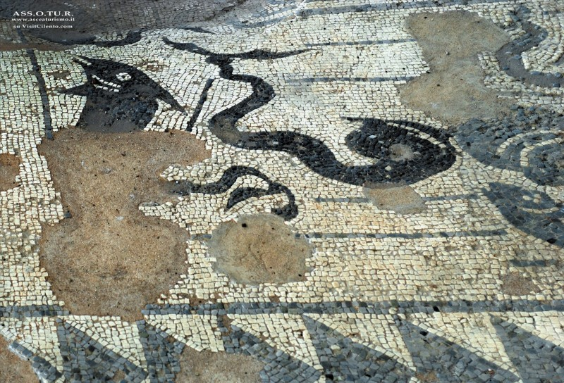
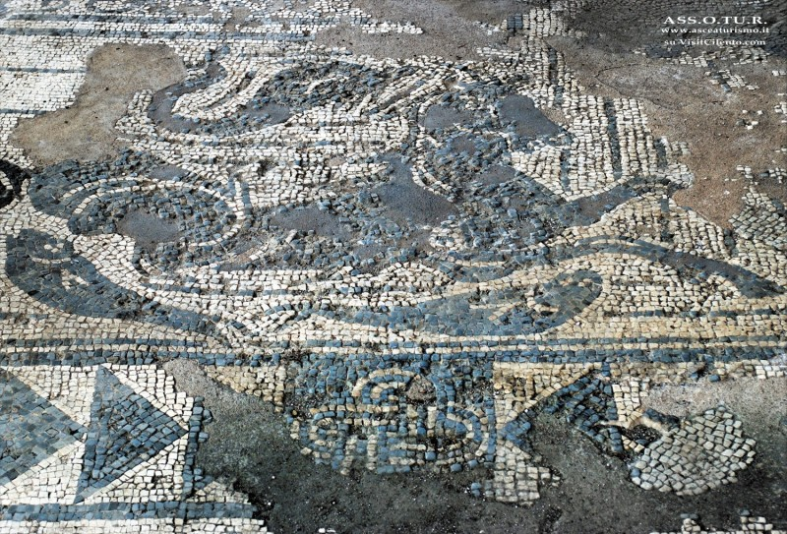

Slide 26
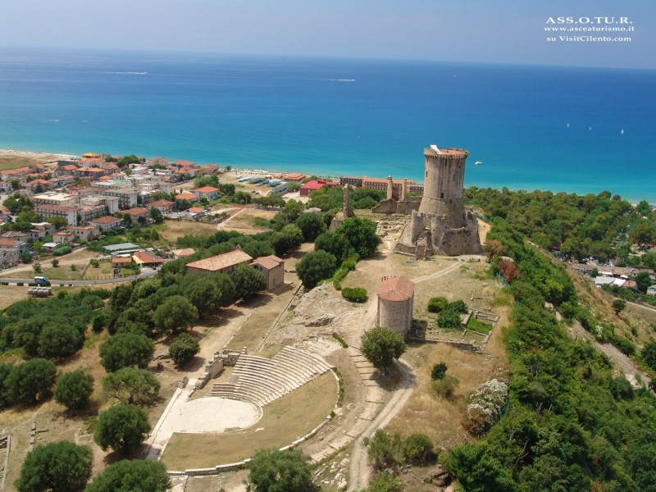
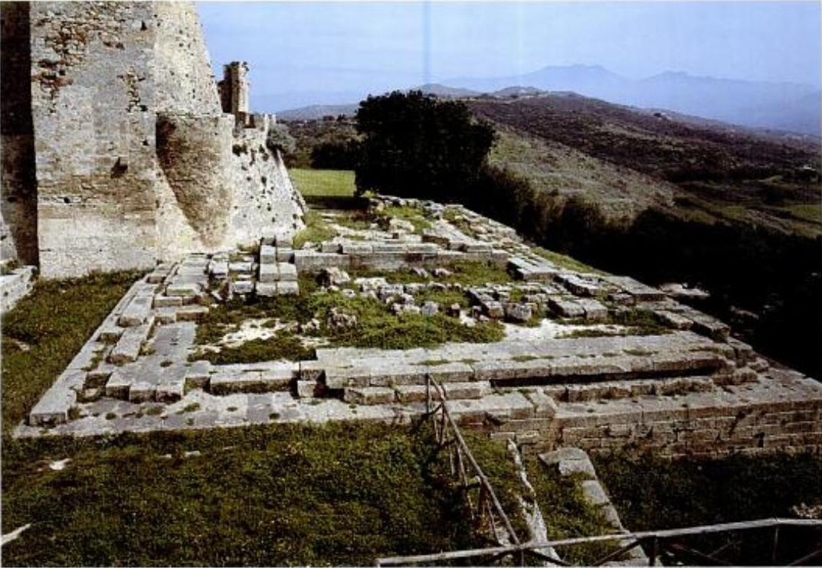
c) Iónsky chrám – viditeľné sú základy v stredovekej veži, ktorá bola vystavaná na mieste celly
d) Východne od chrámu – budova zo 6.stor. BC – polygonálne murivo + základy portika (helenistické) – postavené z tehál charakteristických pre Veliu, nad týmto stredoveký hrad
e) Pred chrámom museli byť oltáre a ďalšie súčasti svätyne – ale je tam silná stredoveká zástavba
f) Vedľa chrámu – obdĺžniková budova s množstvom votívnych predmetov
g) Divadlo - 3. stor. AD (rímska prestavba)
h) Stredoveká zvonica – spoglia – grécke a latinské nápisy, sochy (lekári, hermovka Parmenida)
Terasy okolo akropoly:
západ od akropoly – schodisko – námestie s portikom dedikované Poseidónovi (podľa nápisu na pieskovcovom komolom stĺpe)
helenistické chrámky – základy (na veľkom námestí dlaždenom pieskovcom, náboženské zhromaždenia, na západnej strane obdĺžnikový oltár) – Asklepios, Zeus

Slide 27
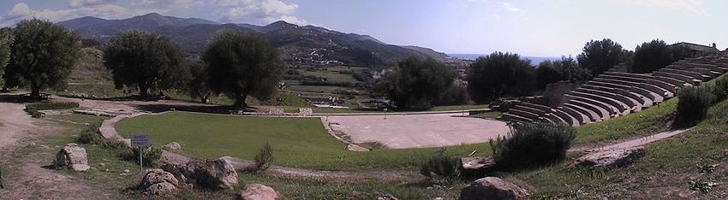
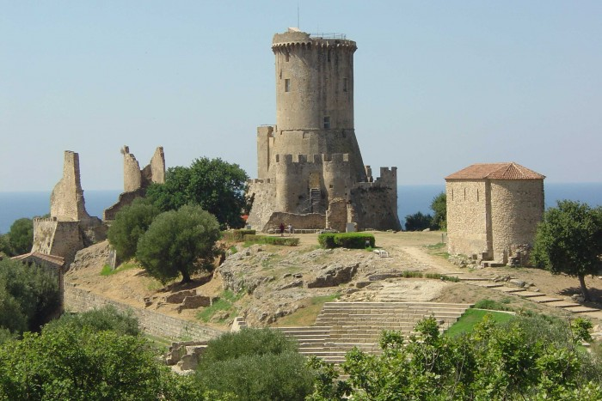

Slide 28
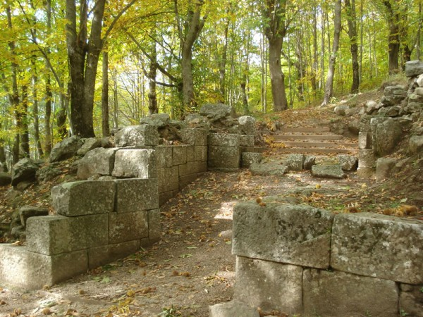
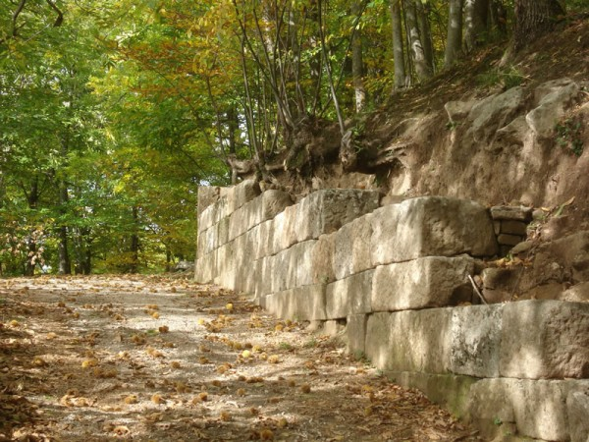
Moio della Civitella
neďaleko moderného osídlenia – antická Civitella – niekoľko fáz:
kon. 6. stor. BC – sporadické osídlenie
kon. 5. stor. – zač. 4. stor. BC – 1 km dlhá hradba, pôvodne slúžilo ako strážnica pre Velie, opevnenie z troch strán, na severe bralo
2. pol. 4.stor. – 3. stor. BC – svätyňa – náboženské stretnutia, na konci 3. stor. BC opustené,
mesto obývané, nielen strážcovia

Slide 29
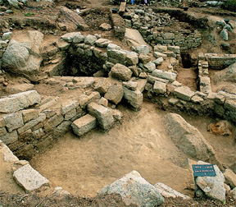
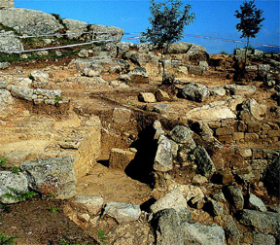

Slide 30
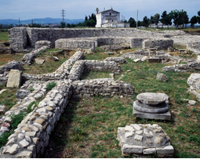


Venosa
Venušine mesto
latinská kolónia – 291 BC – Rimania – 20 000 rodín – strategická pozícia, uprostred údolia Ofanto
65 BC – Quintus Horatius Flaccus
vykopávky odhalili aj predchádzajúce osídlenie
obytná štvrť, cesta (rôzne rekonštrukcie od 3. stor. BC)
základy ranekresťanskej baziliky
židovské katakomby (70 AD)
amfiteáter – cavea a časť arény – v stredoveku cintorín

Slide 31


Slide 32


Grumentum
pod modernou zástavbou
archaické osídlenie – bronzový jazdec zo 6. stor. BC
4./3. stor. BC – antické osídlenie – ale objavené pamiatky dokumentujú sústredené osídlenie až zo 133 BC – verejné priestranstvo s rímskym chrámom
dlaždená ulica
obydlia z doby rímskej
fontána s mozaikou

Slide 33




Slide 34


- divadlo – kon. 1. stor. BC – cavea a časť scaena, aula porticata, mozaikové miestnosti

Slide 35


Rossano
lukánska svätyňa – asi 50 osských nápisov – kult a inštitúcie týchto ľudí
svätyňa: okrsok organizovaný okolo veľkého dláždeného priestoru, vstup cez bránu, ktorá sa otvárala v smere do okrsku
v strede – oltár obkolesený bázami sôch, ex-voto – s nápismi
zač. 4. stor. BC
naľavo a vpredu – miestnosti pre kňazov a fontány
napravo od vchodu – porticus – s tehlovými stĺpami – datované do pol. 1. stor. AD
dedikované Mefite – lukánska bohyňa, ale niektoré nápisy dokazujú aj kult Mamert (Mars)

Slide 36




Slide 37


Policastro
Antické Picante (Buxentum), rímske Buxentium
471 BC – tyranida
Zač. 2. stor. BC – kolónia latina – do tejto epochy – hradby, opus polygonale (v stredoveku prestavané)
Dóm z 500 AD vystavaný pravdepodobne na rímskom chráme – podľa spoglii použitých v zvonici – fórum so všetkými náležiacimi budovami
Roccagloriosa
dôležité kvôli lukánskemu obyvateľstvu
opevnenie – miestny bridlicový kameň – vystavané v 4. stor. BC (ale oblasť bola určite obývaná už na konci 5. stor. BC) – ako dokazujú hrobky – lukánska aristokracia (rodiny)
dovtedy neboli nájdené žiadne stopy osídlenia
kon. 3. stor. BC – zač. 2. stor. BC – opustené

Slide 39


Sibari, Thurii, Copia
najznámejšie mesto v Bruttiu – na iónskom pobreží
Sibaris
730 – 720 BC: Achájci
obchod: Gréci, Etruskovia
ovládali rozsiahle územie
kontrolovali veľké územie – až k Tyrhénskemu moru (skoro až po hranice s Paestum – pomohli založiť)
aliancia Sibaris, Croton, Metapontum – porazili Siris a absorbovali teritórium
množstvo konfliktov s Crotone – porazili mesto, odklonili toky riek
Thurii
444 BC – Thuri – založené s pomocou Athénčanou vyslanými Periclom – nové mesto – známe svojím plánom, ktorý navrhol Hipodamos z Milétu, Protagoras napísal zriadenie, Herodotos – pochovaný na agore
konflikty: Tarentum, Lukánci, Sicília
pomoc - Rím

Slide 40


Copia
- Hannibal zničil Thurii a presťahoval obyvateľstvo do Crotonu
194 BC – latinská kolónia – Copia – vyľudnené územie
mesto dlho hľadali, pretože sa stratilo pod veľkou vrstvou naplaveného materiálu
nájdené na zač. 30tych rokov
Sprístupnené časti:
Stombi
Parco del Cavallo
Prolungamento Strada
Casa Bianca

Slide 41



STOMBI - Sibaris
archaická obytná štvrť Sibari (7. – 6. stor. BC), už viac neosídlené po 510 BC (postupné vyľudňovanie)
domy – obdĺžnikové, jedna veľká miestnosť a dve menšie, studne
zvyšky remeselných dielní (napr. pece na vypaľovanie keramiky)
PARCO DEL CAVALLO – Thurii, Copia
- veľmi dobre skúmaná oblasť
pravouhlá sieť ulíc – na križovatke divadlo (cisárske obdobie)
obytná štvrť
kúpele
obytná štvrť spájaná s neskorým osídlením lokality
nižšie vrstvy výskumu odhalili štruktúry ako z obdobia Thurii, tak Sibari
nájdená lodenica (aj miesto na opravu lodí) a funerálne pamiatky

Slide 42




Slide 43



Slide 44


Locri Epizefiri
mesto založené v 1. pol. 7. stor. BC – kolonisti z Locri
opevnenie – obdĺžnikové – 3 z rohov sú umiestnené na vrcholkoch kopcov (Mannella, Abbadessa, Castellace)
cesta mesto rozdeľuje na 2 časti – na strane bližšie k svahu – verejné budovy, v údolí – obydlia

Slide 45



Marasa
posvätný okrsok: Afrodita, Zeus, Dioskúrovia
blízko chrám – základy + jeden stĺp
niekoľko fáz:
1. obdĺžniková cella – kon. 7. stor. BC
2. pol. 6. stor. – pridané stĺporadie
3. 480 BC – lokálne zničenie + znovupostavenie, opačná orientácia, jónsky, 7x17 stĺpov
4. kon. 5. stor. BC – pridané akrotériá – mramorové
na západe – oltár

Slide 46





Slide 47



Okrsok Persefoné
používaný 7. – 3. stor. BC
pod kopcom Mannella
popisuje napr. Livius
pieskovec
obdĺžniková budova a bothros (terakotové dosky, votívne predmety)
terakotové doštičky: Persefoné, Afrodita, neznáme kultové aktivity

Slide 48






Slide 49






Slide 50

Divadlo
2. pol. 4. stor. BC – niekoľkokrát opravované
orchestra, sceana, cavea (5 sektrorov, 4 schodiská)
pieskovec

Slide 51
Ďalšie chrámy a svätyne:
Chrám domu Marafioti (Diov)
Svätyňa Dia Olymského – bronzové tabuľky
Svätyňa nýmf
Svätyňa Dia Seattante (Vrhajúci šípy)

Slide 52




LA VILLA DI PALAZZI DI CASIGNANA
LA VILLA DEL NANIGLIO

Slide 53


Centocamere
- obytná štvrť
svätyňa Afrodity
stoa v tvare U otvorená k moru, kon. 7. stor. BC, zachované len základy, zväčšenie v 6. stor. BC
371 votívnych predmetov (medzi nimi aj vázy dedikované Afrodite), zvyšky obetných zvierat
nad stou ochranný múr ako ochrane pred zosúvaním svahu, archaické obdobie, múr začlenený do opevnenia, brána

Slide 54


4. – 3. stor. BC – štvrť remeselníkov – pece na vypaľovanie keramiky
obytná štvrť – insuly – nepravidelné rozmery a tvary, veľmi jednoduchý pôdorys – vstup + dve malé miestnosti, podmurovky, tehly alebo kameň
pece – konštrukcia omietnutá hlinou, vypálené
našiel sa aj zložitejší dom – okolo širokého dvora
pravidelná zástavba v Locri – až v pol. 4. stor. BC
kon. 3. stor. BC – štvrť opustená – ako následok vyľudňovania oblasti , na tomto mieste rímska nekropola
zvyšky cloacy maximy

Slide 55




Slide 56

Vibo Valenta
grécka kolónia – 2. pol. 7. stor. BC
grécke meno – Hipponion
v rímskom období – meno romanizované – Vibo a neskôr pridané augurálne meno Valentia
viditeľné hlavne opevnenie (na cintoríne) – 4. stor. BC
ďalšie: nekropola a archaicko-klasická svätyňa v Scribmia
thermy – portrét Agrippy

Slide 57

Reggio di Calabria
grécke mesto založené spolu s mestami v antickej Kalábrii
používané na komunikáciu a obchod v Stredozemnom mori, okolo 730 BC
výstavba moderného mesta bráni (až na malé územia) výskumu starovekej zástavby
len niekoľko stavieb:
časť opevnenie – 4. stor. BC (mesto v tom období rekonštruované) – zrovnané so zemou Diogenom Starším v 387 BC
kúpele
Múzeum:
Bronzy z Riace
Socha A: 460/450 BC – Myrón (?)
Socha B: 430/420 BC - Alkamenes

Slide 58
Serra di Vaglio
Vrch Serra – cca 1000 m.n.m. – osídlenie už od 8. stor. BC – chatrč a hrobky
zač. 6. stor. BC – malá svätyňka – pochádzajú z nej architektonické dekorácie – dosky – figurálny reliéf – jazdci
od konca 6. stor. BC – územie – veľké osídlenie – ktoré organizáciu celej lokality úplne zmenilo (do cca pol 4. st. BC) – opevnenie a rôzne budovy
opevnenie – dobre zachované na severe – opus quadratum, celkovo asi 5 km, na jednom z blokov – grécky nápis „pod vládcom z Nymmelu“
zástavba – ulica, isolae
J – dlaždené územie – 2. pol. 4. stor. BC – kultová zóna
1. pol. 3. stor. BC – úpadok, potom úplne opustené na konci 3. stor. BC – ako následok romanizácie
na severe Rimania založili kolóniu Potenza – zač. 2. st. BC
Scolacium
Juh mesta – funerálne pamätníky
vstup – portikovaná ulica, na konci divadlo – cavea vytesaná do svahu – rozdelená do piatich oddelení 4 schodiskami
scéna dlhá 37 m – frons s 3 nikami – množstvo dekorácií a sôch, 5000 divákov
1. stor. AD, zjavné sú niekoľké opravy, až do 4. stor. AD
neďaleko – amfiteáter a na severe kúpele

Slide 59
Caulonia
Mesto založené Achájcami na konci 8. stor. BC
sčasti preskúmané opevnenie – helenistické obdobie (ale aj staršie fázy, občas zachované), časti opevnenia z rovnakého obdobia
najpôsobivejšia pamiatka – chrám na pláži – dórsky hexastylos, 14 stĺpov na dlhšej strane, cella s pronaom, opisthodomos, schody pred vstupom zakryté strechou – pokrytá mramorovými škridlami (Paros)
450 BC
na území posvätného okrsku
Ciró
základy chrámu Apoléna Aleo (marino) – hlavné kultové centrum celého územia, okolo Crotone a Sibari a ďalšie mestá ako Chone, Petelia, Crimissa – podľa tradície založili preživší z Tróje
chrám – archaický (kon. 6. stor. BC) – k chrámu patrí veľké množstvo architektonických terakot
rozšírenie v 3.st. BC
množstvo votívneho materiálu, mramorová hlava Apollóna – akrolit

